Slide 1

포커프로그램
2015112308_문기태

Slide 2
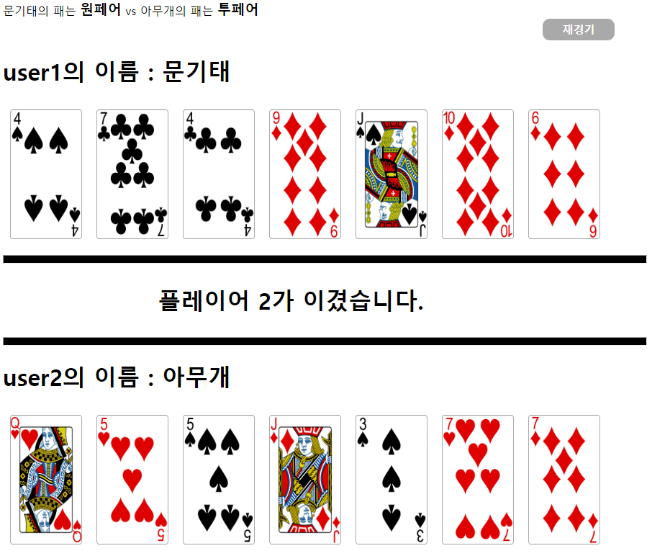
구현화면

Slide 3
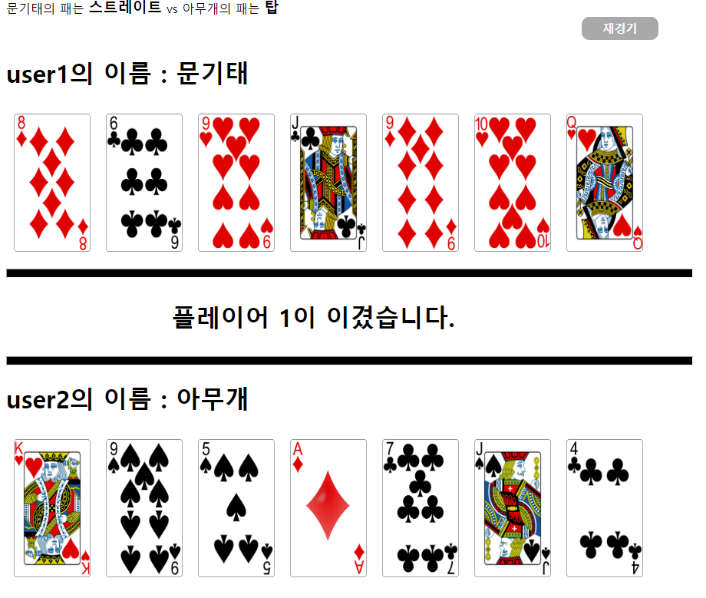
구현화면

Slide 4
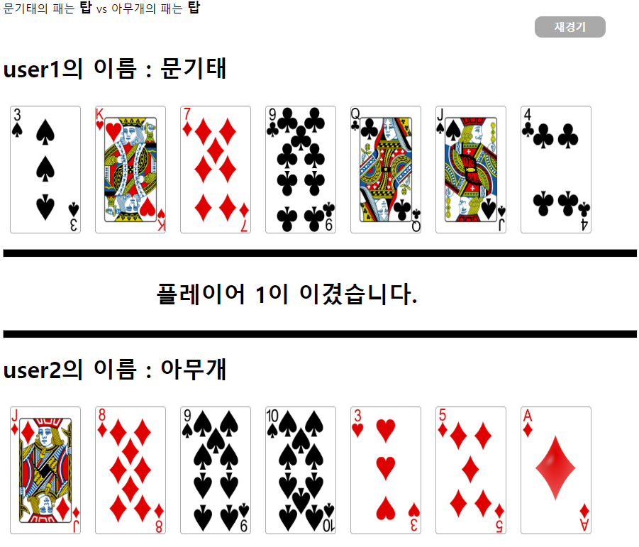
구현화면

Slide 5

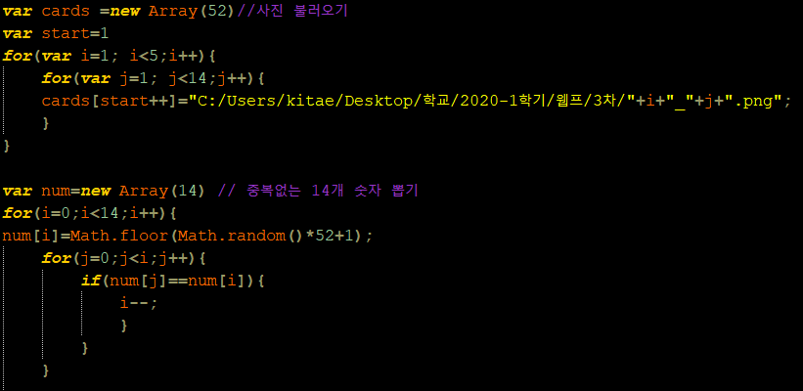
저장방식
사진 파일 데이터 저장
EX)
Cards[15]= 15-13= 2,2이므로 다이아2
중복없이 1~52사이에서 14개 뽑기

Slide 6
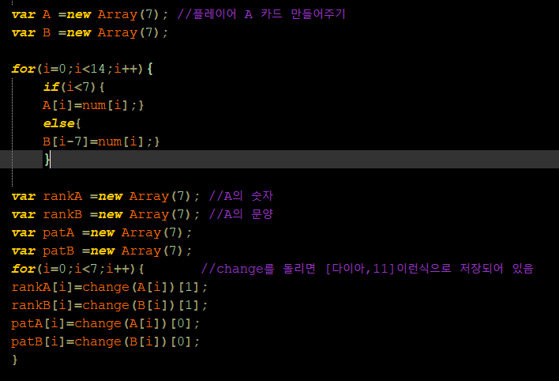
A,B 값 셋팅
A,B에 각각 7장씩 배열
숫자부분 , 문양 부분 따로 저장

Slide 7
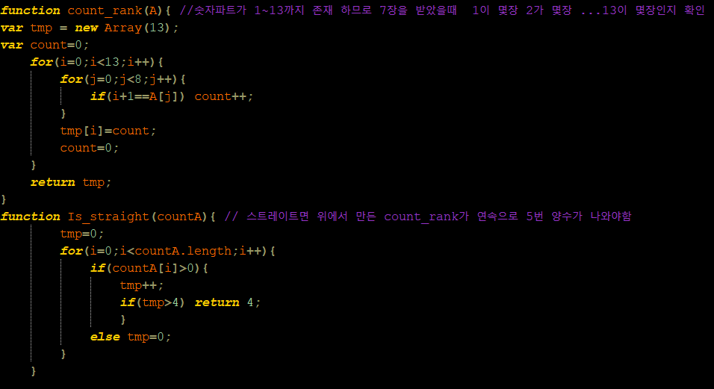
할당값 펼치기
Count_rank(A)예시
1,1,1,1,1, 0,0,2,0,0, 0,0,0
2,0,0,0,0, 2,0,0,1,1, 1,0,0
0,0,0,3,0, 2,0,0,0,0, 0,1,1

Slide 8
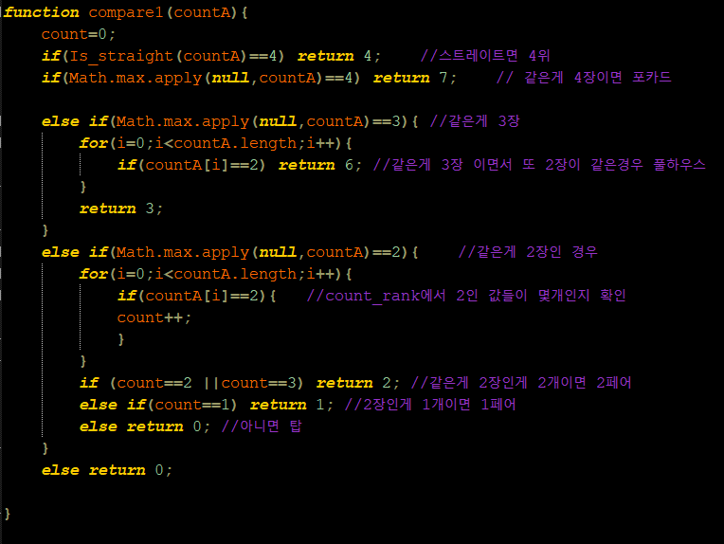
숫자 부분으로 랭크
Straight?
최대값 = 같은 장의 갯수

Slide 9
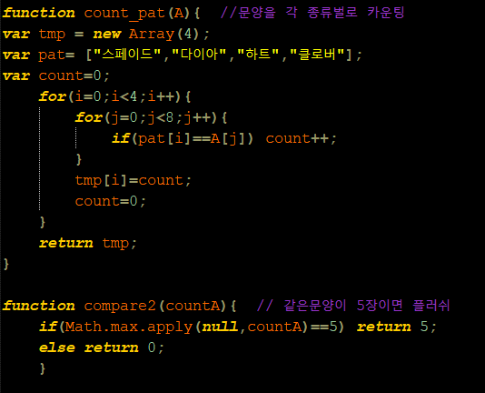
플러쉬
count_pat(A) 예
3,2,1,1 = 스페이드 3장, 다이아 2장,~~
1,5,1,0 = 스페이드 1장, 다이아 5장,~~
같은 문양 5장 = 플러쉬

Slide 10
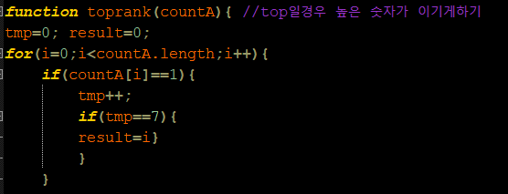
동점 상황
원페어, 투페어도 같은 알고리즘

Slide 11
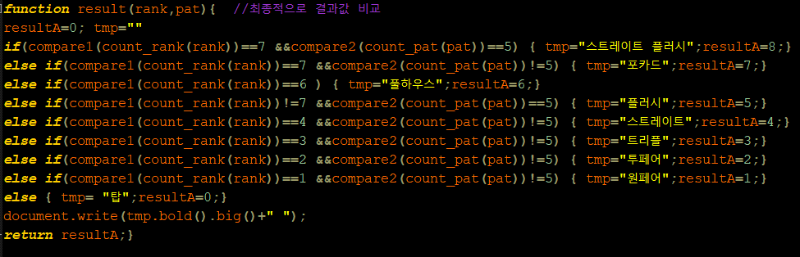
최종 결과

